Slide 1




Sách văn học hấp dẫn đối với nhiều người. Điều gì tạo nên sức cuốn hút ấy?
Có những tác phẩm văn học cần được đọc đi đọc lại nhiều lần. Theo em, thực tế đó nói lên điều gì?
Notes:
- Sức cuốn hút của sách văn học đến từ ý nghĩa mà mỗi cuốn sách gợi lên, từ đó khiến người đọc khám phá sâu sắc hơn về bản thân và cuộc sống
- Việc đọc lại nhiều lần cho thấy ý nghĩa của tác phẩm văn học không phải là hiển nhiên, có tính cố định, mà là kết quả của một quá trình cảm thụ, suy ngẫm, khám phá. Cùng với sự trải nghiệm và trưởng thành qua thời gian, mỗi lần đọc là một lần người đọc khám phá thêm những lớp ý nghĩa mới của tác phẩm.

Slide 2


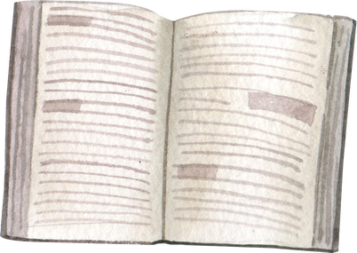
Bài 8: Nhà văn và trang viết
Tiết 107 - 108: Văn bản 2
Đọc văn - cuộc chơi tìm ý nghĩa
(Trần Đình Sử)

Slide 3

I.
Đọc – Tìm hiểu chung

Slide 4

1. Đọc
- Đọc to, rõ ràng, diễn cảm.
- Chú ý các thẻ chỉ dẫn theo dõi, chú ý, suy luận.

Slide 5

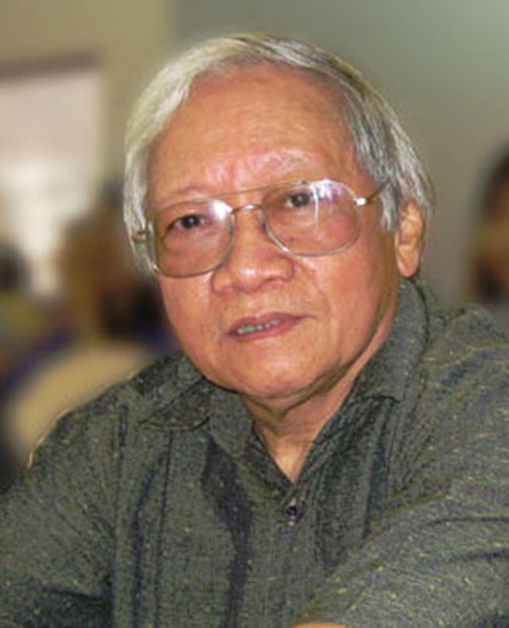
2. Tìm hiểu chung
a. Tác giả
- Trần Đình Sử sinh năm 1940
- Quê: Thừa Thiên Huế
- Là nhà nghiên cứu, lí luận – phê bình văn học.
- Công trình khoa học chính: Thi pháp thơ Tố Hữu (1987), Mấy vấn đề thi pháp văn học trung đại Việt Nam (1999), Thi pháp “Truyện Kiều” (2002), Trên đường biên của lí luận văn học (2014), Dẫn luận thi pháp học văn học (2017),…

Slide 6
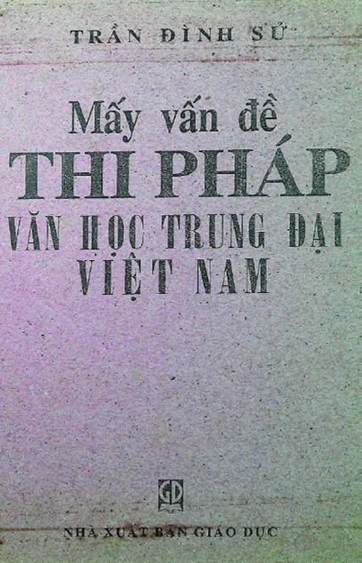
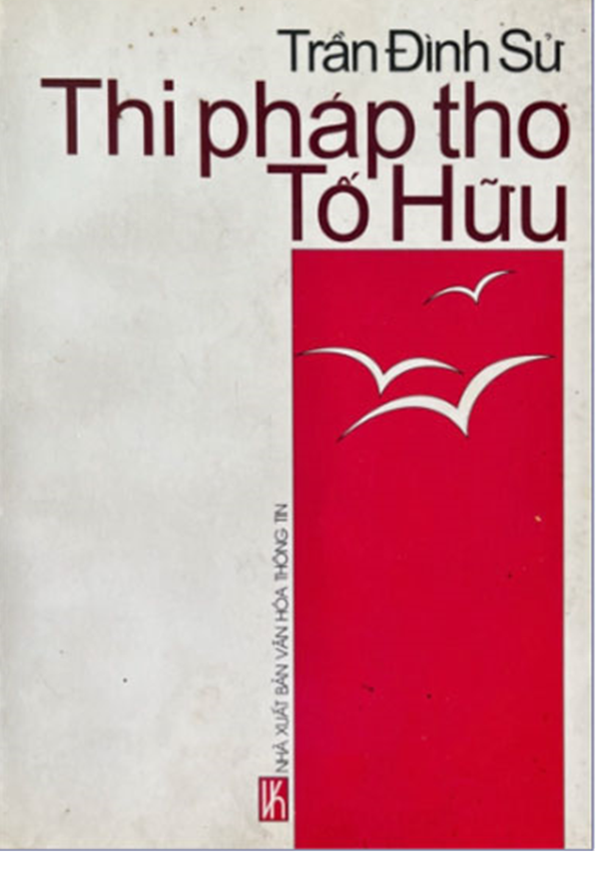
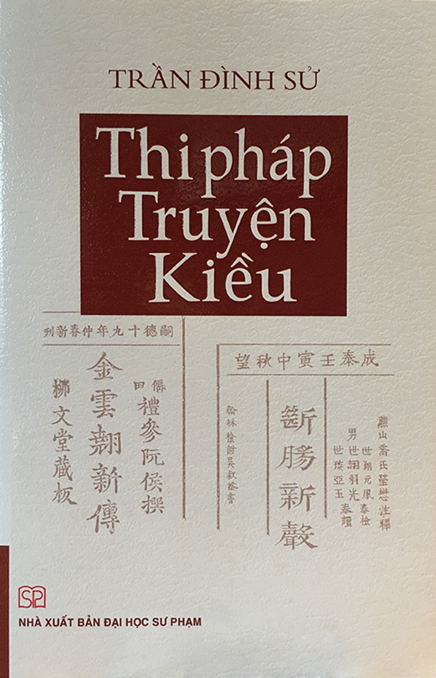
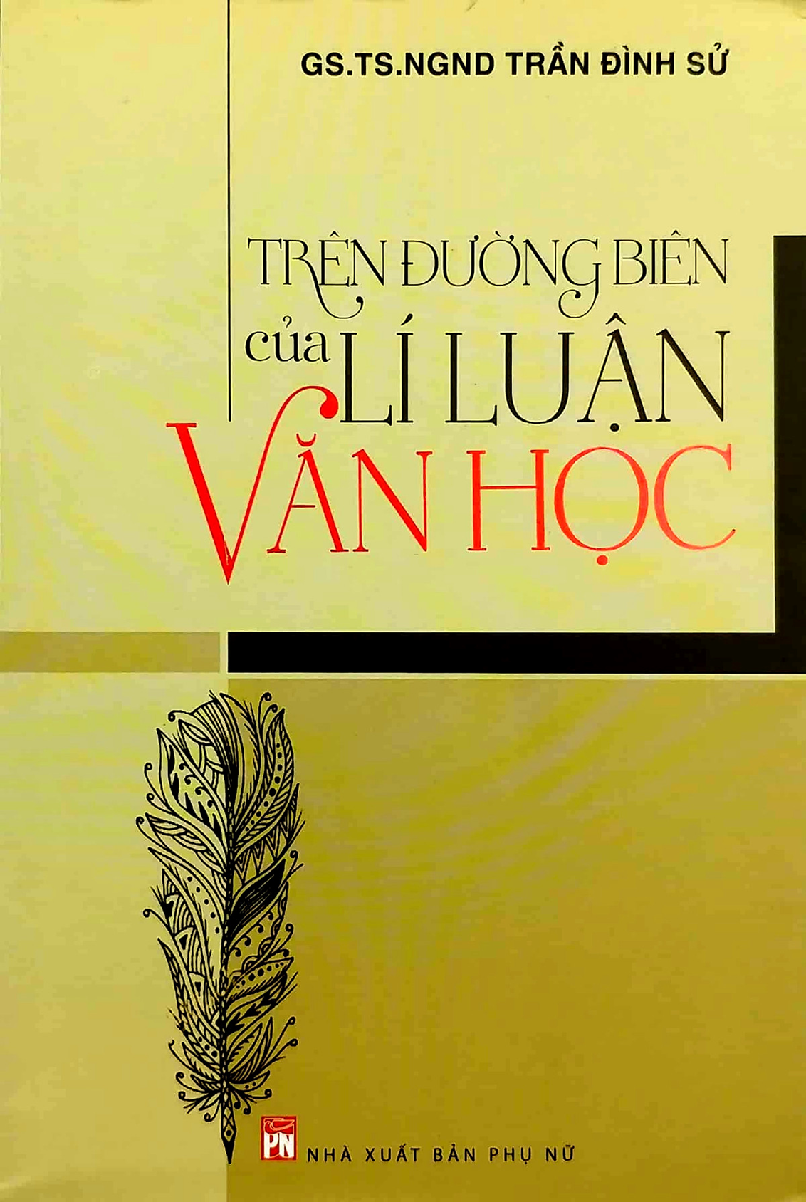
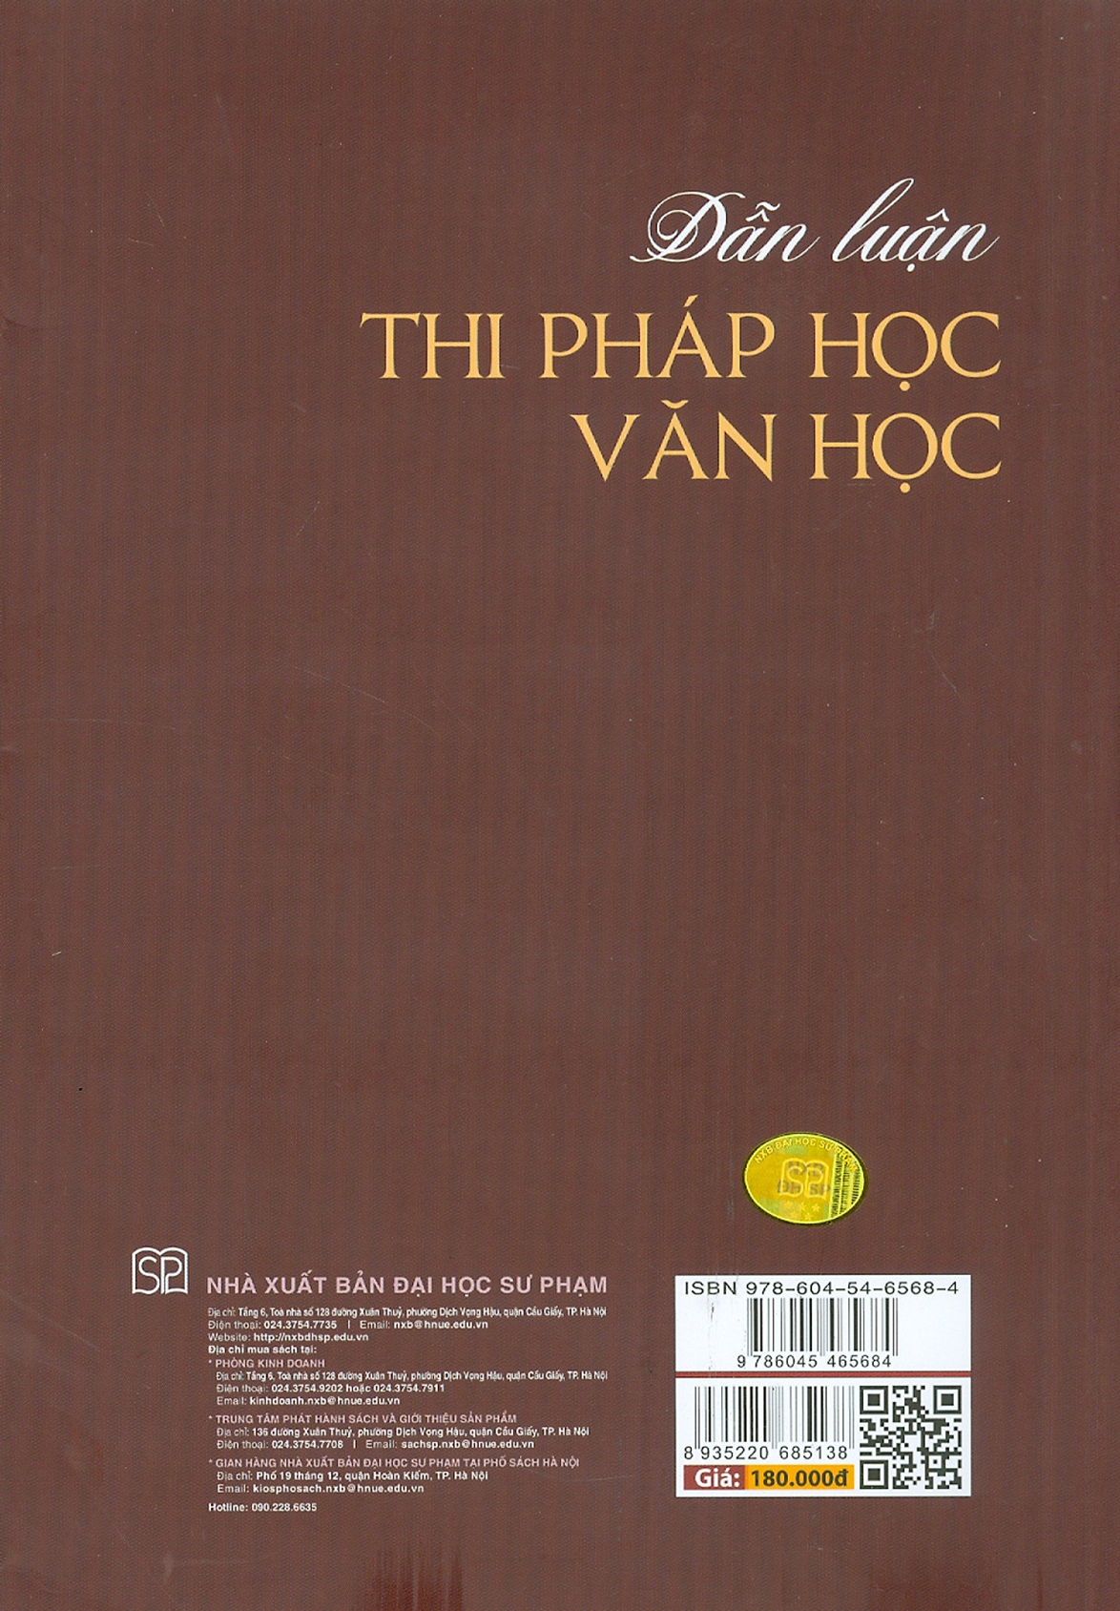


Slide 7
2. Tìm hiểu chung
b. Tác phẩm
- Thể loại:
Nghị luận văn học
- Xuất xứ:
Trích “Đọc văn học văn”, NXB Giáo dục, 2001.
Phần 1: (Đoạn 1) Đặt vấn đề: Đọc văn là quá trình đi tìm ý nghĩa tiềm ẩn bên trong tác phẩm văn học
Phần 2: (Đoạn 2,3,4,5): Phân tích quá trình đi tìm ý nghĩa của văn bản thông qua hoạt động đọc.
Phần 3: (Còn lại): Khái quát vai trò của việc đọc văn.
- Bố cục

Slide 8
II.
Khám phá văn bản

Slide 9



1.
Luận đề và hệ thống luận điểm
của văn bản

Slide 10
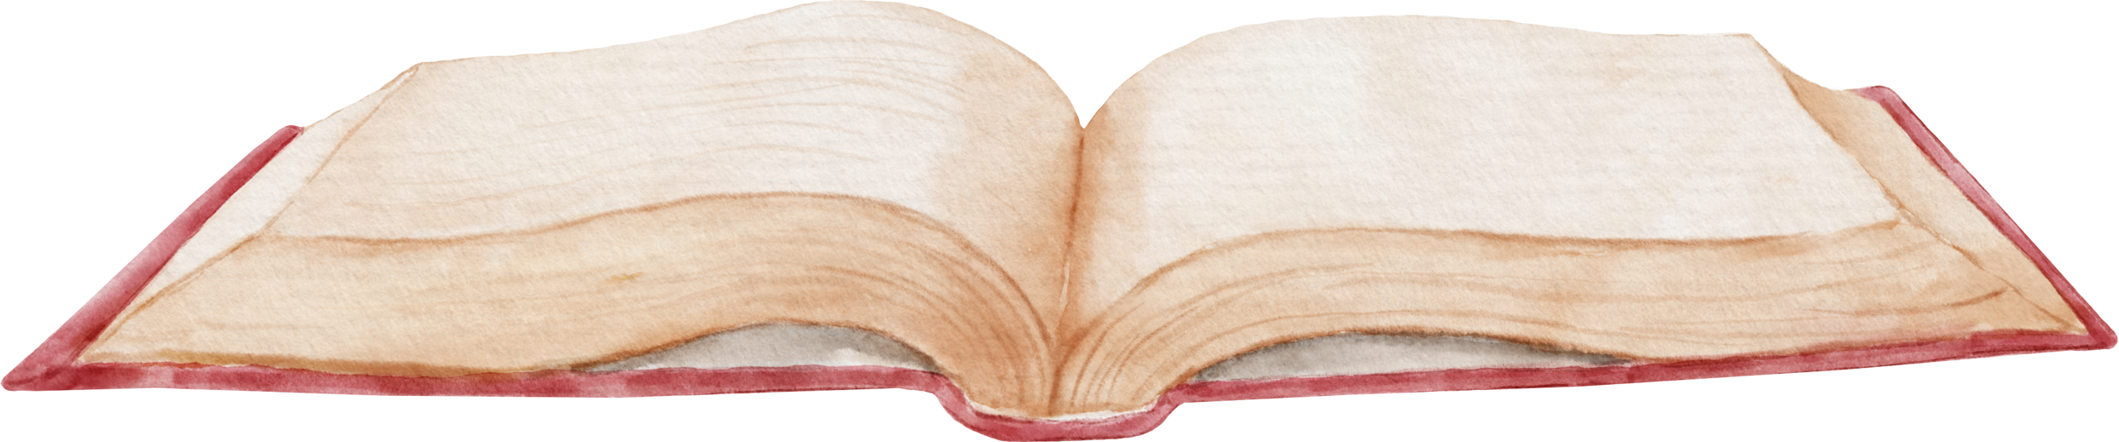
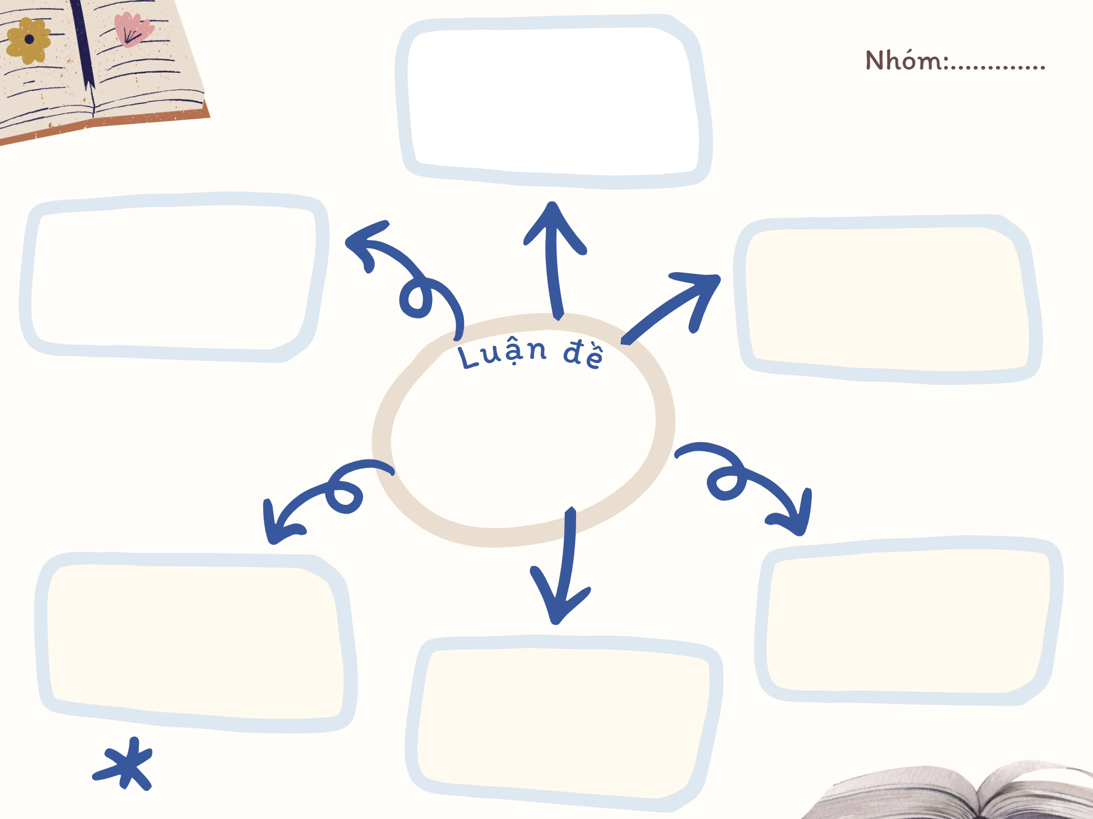
Notes:
Thảo luận nhóm đôi
1. Luận đề của văn bản “Đọc văn – cuộc chơi tìm ý nghĩa” là gì?
2. Em hãy chỉ ra các luận điểm trong văn bản. Các luận điểm đó có tác dụng làm rõ những khía cạnh nào của luận đề?

Slide 11


Luận điểm 6:
Giá trị của việc đọc văn
Luận điểm 1:
Ý nghĩa của văn học là tiềm ẩn và khó nắm bắt
Luận điểm 5:
Tác phẩm văn học và đọc văn là một hiện tượng diệu kì
Luận điểm 2:
Mục đích của việc đọc văn là đi tìm ý nghĩa cuộc đời qua văn bản văn học
Bản chất và ý nghĩa của việc đọc văn
Luận điểm 4:
Người đọc được quyền tự do nhưng không thể tùy tiện trong tiếp nhận
Luận điểm 3:
Cuộc đi tìm ý nghĩa không có hồi kết
→ Các luận điểm trên đều làm rõ những khía cạnh khác nhau của luận đề
Notes:
- Căn cứ vào nhan đề và nội dung của toàn bộ văn bản để xác định luận đề. Tuy nhiên, có trường hợp, luận đề được thể hiện ở nhan đề hoặc ở phần mở đầu của văn bản, nhưng cũng có những trường hợp nhan đề hay phần mở đầu của văn bản không hàm chứa luận đề.
Trong văn bản này, nhan đề được đặt dựa vào một đặc điểm của việc đọc văn: Đọc văn cũng giống một cuộc chơi, và mục đích của cuộc chơi đó là tìm ý nghĩa. Vì vậy, văn cứ vào nội dung của văn bản để xác định luận đề

Slide 12

Tác giả cho rằng ý nghĩa của tác phẩm văn học thường không cố định. Câu văn nào trong văn bản giúp em hiểu rõ về vấn đề này?
“Lí thuyết đọc ngày nay cho thấy ý nghĩa của văn học không ngừng biến động, lớn lên, tùy vào cách người ta thiết lập mối quan hệ giữa các loại văn bản với nhau.”
Notes:
Phát vấn

Slide 13

2.
Cách triển khai vấn đề nghị luận

Slide 14
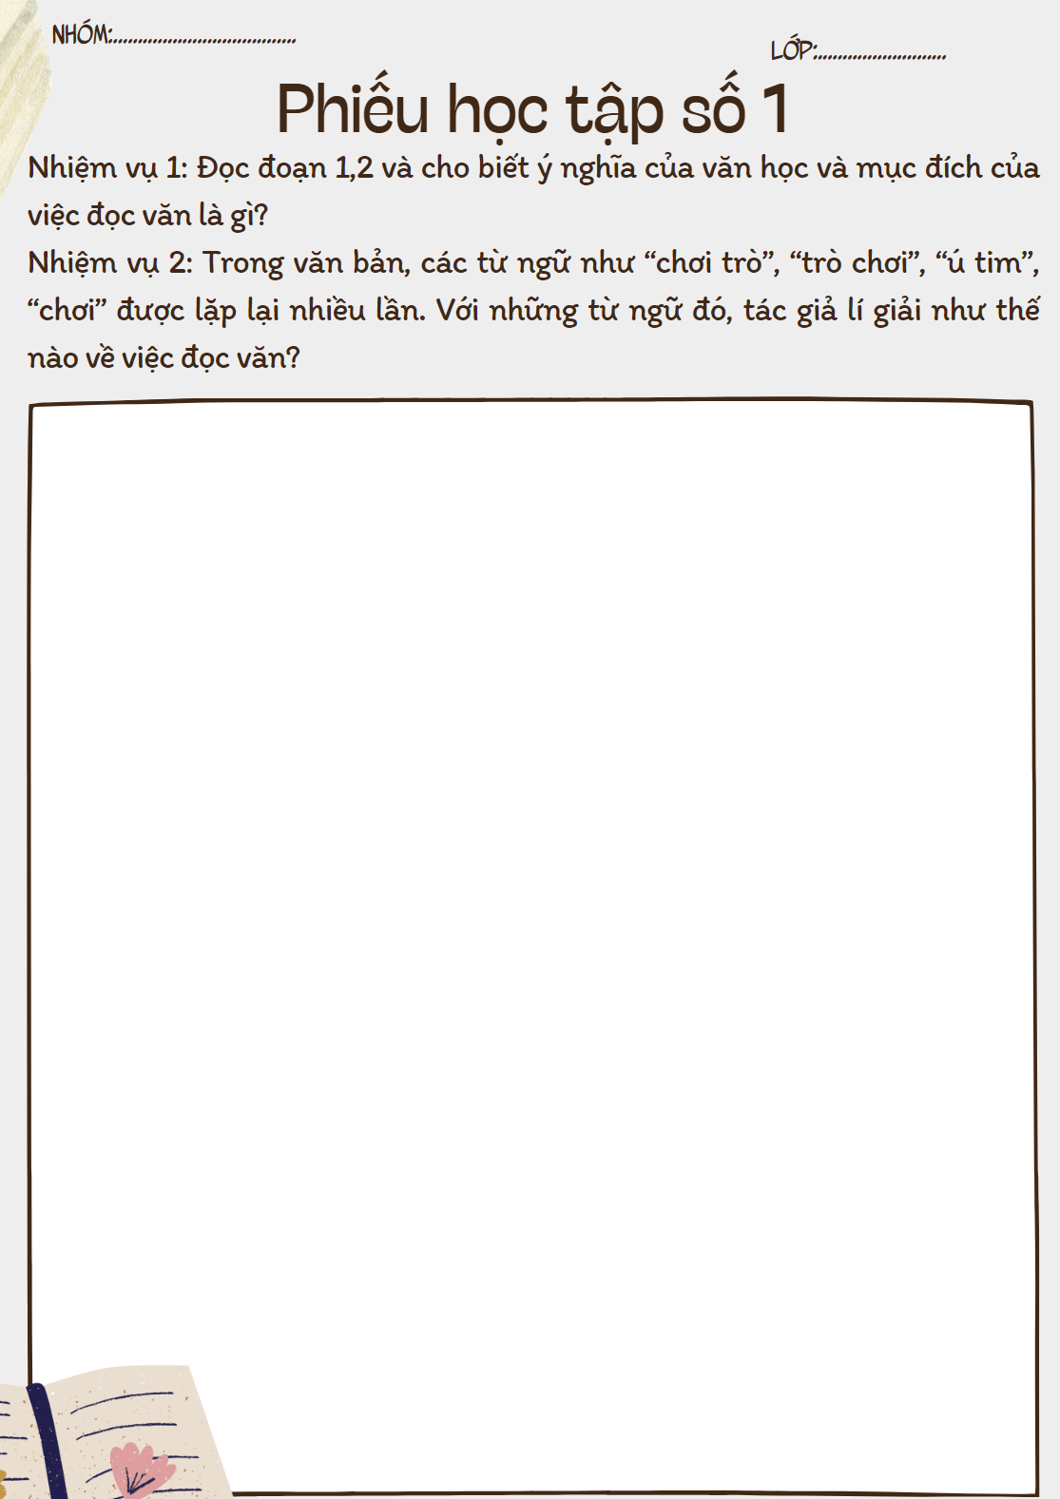
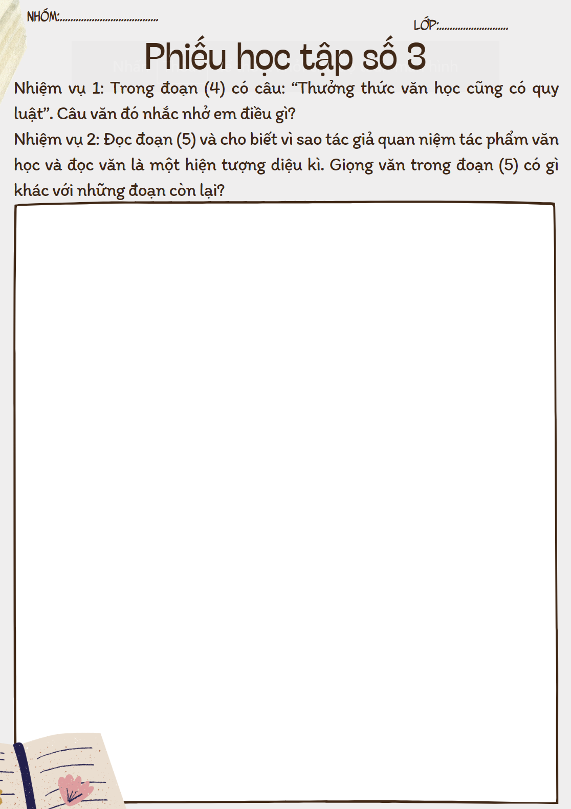
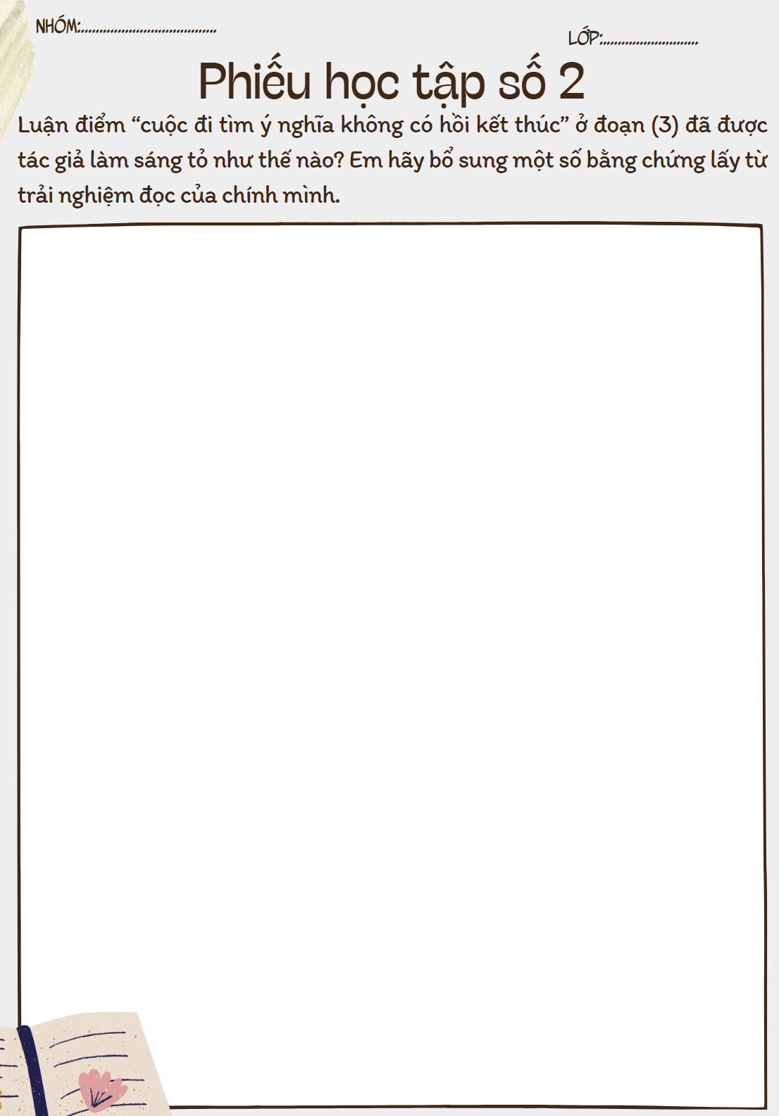
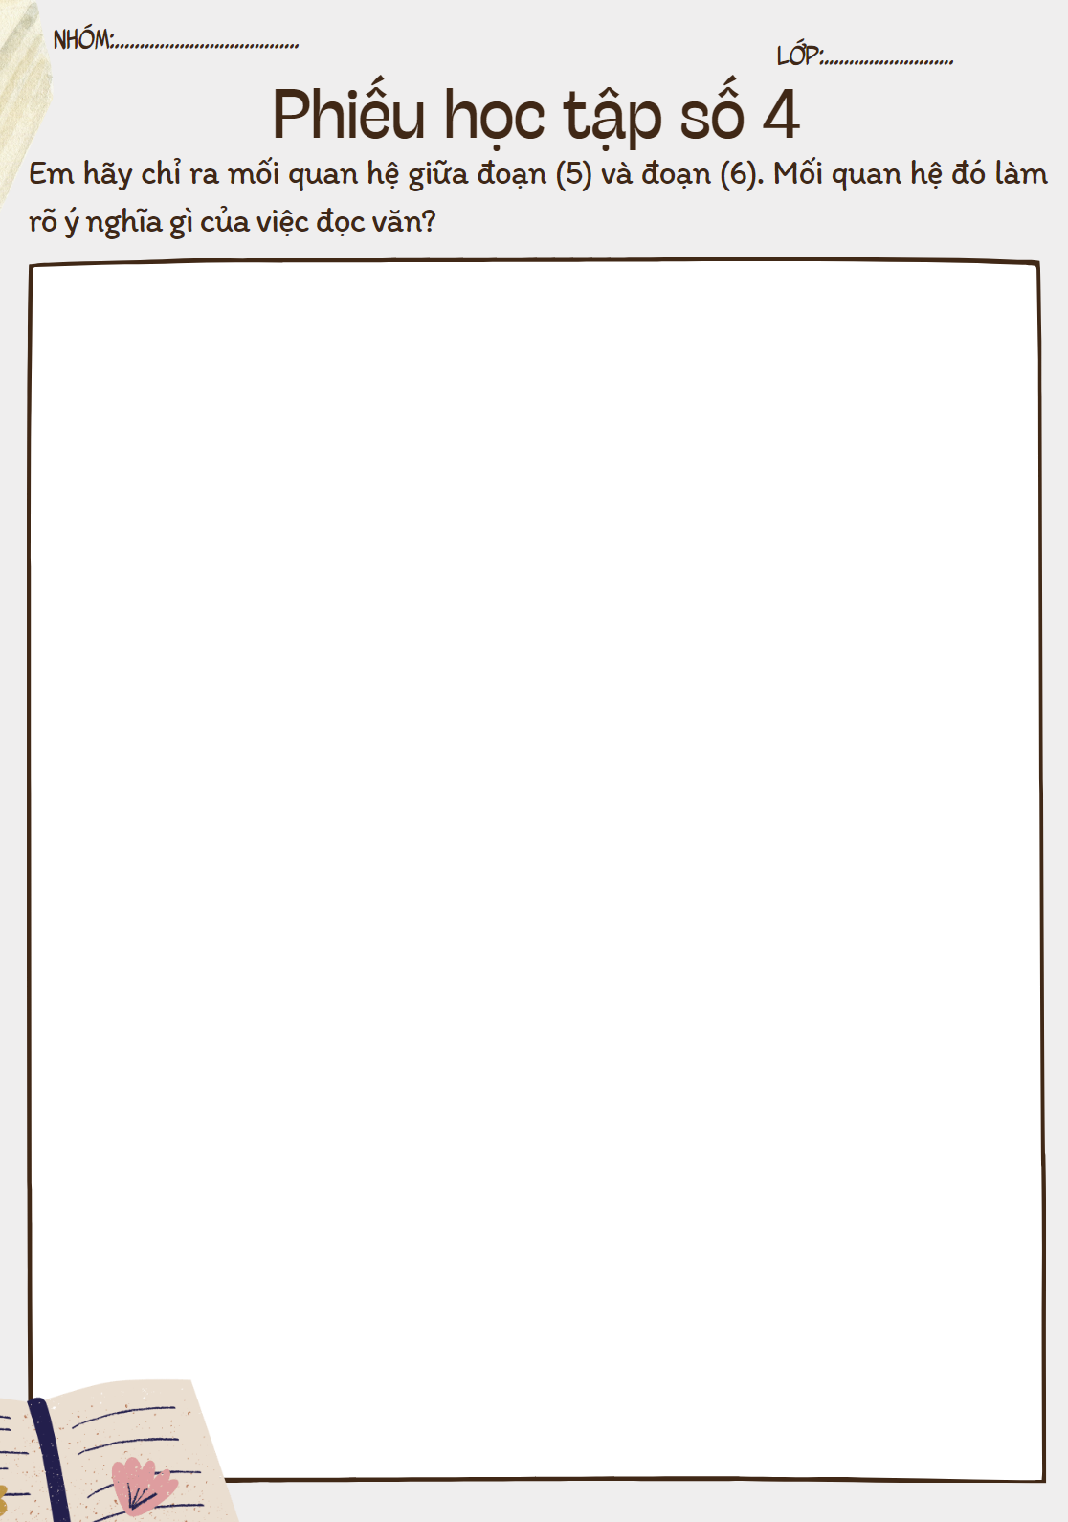
Notes:
Hoạt động nhóm lớn
Thời gian 10 phút

Slide 15


a. Luận điểm 1,2
Văn học có một đặc điểm quan trọng là có ý nghĩa, nhưng đó là ý nghĩa tiềm ẩn.
Đọc văn là cuộc đi tìm ý nghĩa nhân sinh qua các văn bản thẩm mĩ của văn học bằng chính tâm hồn người đọc
Notes:
Đọc đoạn 1,2 và cho biết ý nghĩa của văn học và mục đích của việc đọc văn là gì?
Tác giả cho rằng “Văn học có một đặc điểm quan trọng là có ý nghĩa, nhưng đó là ý nghĩa tiềm ẩn”. Vì văn bản thường ẩn chứa hàm nghĩa, tức là ý nghĩa ẩn kín, ý nghĩa tiềm tàng của văn bản. Khi đọc một tác phẩm, phải nhìn nhận nó theo nhiều chiều hướng khác nhau thì dần dần người đọc nhận ra tầng hàm nghĩa của văn bản. Điều này phụ thuộc vào vốn sống, nhận thức, quan niệm, tư tưởng tình cảm... của người tiếp nhận.
Tác giả quan niệm đọc văn là “cuộc đi tìm ý nghĩa nhân sinh qua các văn bản thẩm mĩ của văn học bằng chính tâm hồn người đọc”

Slide 16

Trong văn bản, các từ ngữ như chơi trò, trò chơi, ú tim, chơi được lặp lại nhiều lần. Với những từ ngữ đó, tác giả lí giải như thế nào về việc đọc văn?
Hoạt động đọc văn cũng giống như một cuộc chơi cần có luật và phải đem đến cho người tham gia niềm vui thích, sự hứng khởi. Đọc văn cũng như vậy, đã tham gia chơi thì phải tôn trọng luật của nó và trong quá trình đọc văn người đọc cũng tìm thấy niềm vui, ý nghĩa của việc đọc. Không chỉ vậy, tác giả liên tưởng đến trò chơi ú tim còn có hàm ý đây là cuộc chơi có nhiều bất ngờ.
Notes:
- Các từ ngữ như chơi trò, trò chơi, ú tim, chơi được lặp lại nhiều lần nhằm nhấn mạnh mối liên hệ giữa việc đọc văn và trò chơi ú tim.

Slide 17
b. Luận điểm 3,4,5
Luận điểm 3:
Cuộc đi tìm ý nghĩa không có hồi kết
Luận điểm 5:
Tác phẩm văn học và đọc văn là một hiện tượng diệu kì
Luận điểm 4:
Người đọc được quyền tự do nhưng không thể tùy tiện trong tiếp nhận
Notes:
5. Luận điểm “cuộc đi tìm ý nghĩa không có hồi kết thúc” ở đoạn (3) đã được tác giả làm sáng tỏ như thế nào? Em hãy bổ sung một số bằng chứng lấy từ trải nghiệm đọc của chính mình.
6. Trong đoạn (4) có câu: “Thưởng thức văn học cũng có quy luật”. Câu văn đó nhắc nhở em điều gì?
7. Đọc đoạn (5) và cho biết vì sao tác giả quan niệm tác phẩm văn học và đọc văn là một hiện tượng diệu kì. Giọng văn trong đoạn (5) có gì khác với những đoạn còn lại?

Slide 18
- Chỉ ra nguyên nhân cuộc đi tìm ý nghĩa không có hồi kết thúc
+ Ý nghĩa của văn học không chỉ nằm trong văn bản, mà còn nằm trong mối liên hệ nhiều mặt giữa văn bản với cuộc đời
+ Ý nghĩa của văn học không ngừng biến động, lớn lên, tùy vào cách thiết lập mối liên hệ giữa các loại văn bản với nhau.
Luận điểm 3:
Cuộc đi tìm ý nghĩa không có hồi kết
- Phủ định quan niệm cũ cho rằng ý nghĩa của tác phẩm văn học là cố định, đơn nhất.
- Khẳng định đặc trưng của văn học: có tính đa nghĩa, mơ hồ
- Theo lí thuyết tiếp nhận và quan niệm mới về tác phẩm văn học, mỗi người đọc có một cách tiếp nhận khác nhau về tác phẩm và có cơ hội bình đẳng như nhau trong trò chơi tìm ý nghĩa
Notes:
Những lí lẽ trên rất giàu sức thuyết phục, bởi những lí lẽ này được dựa trên cơ sở đặc trưng của văn học, lí thuyết tiếp nhận và thực tế đọc hiểu tác phẩm văn học.

Slide 19

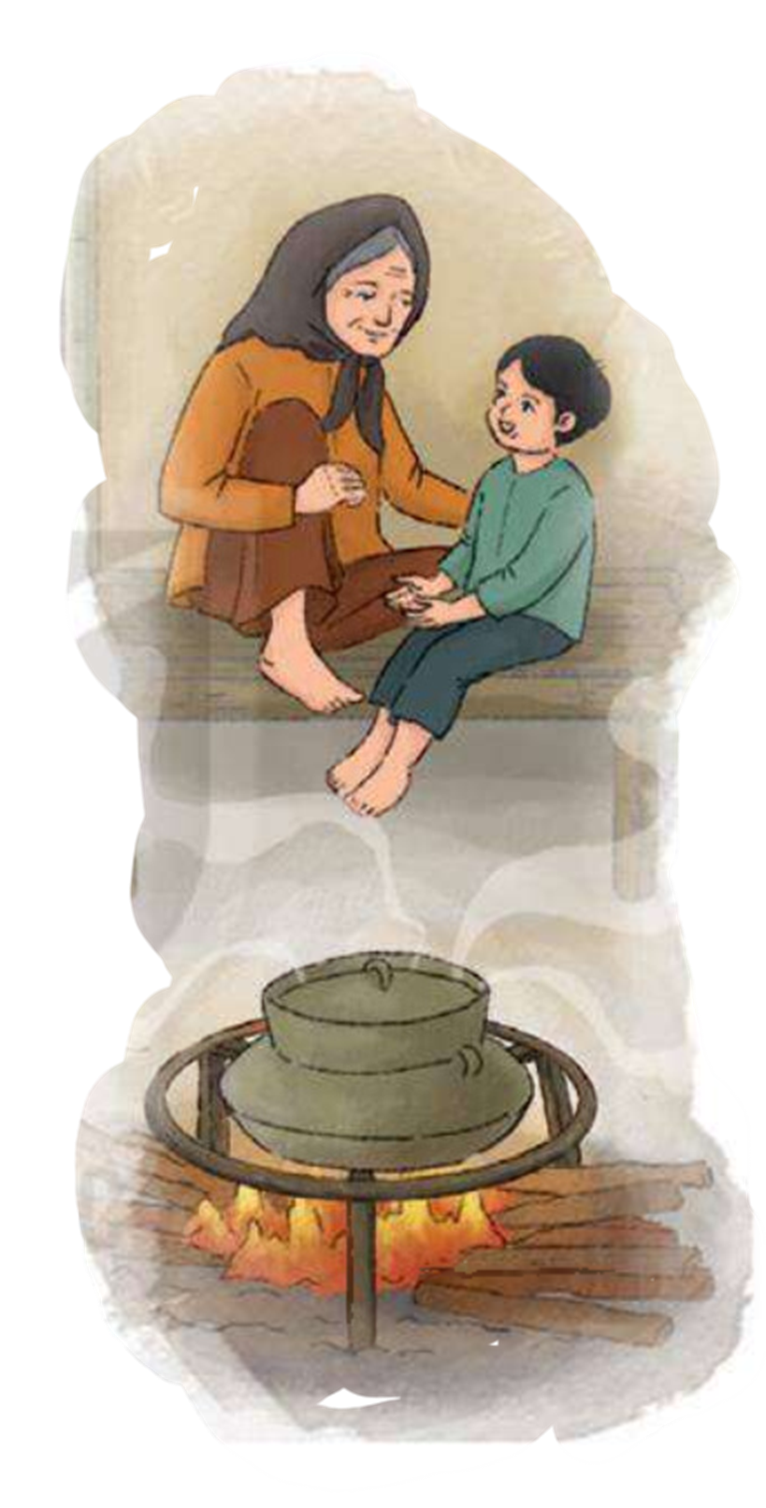



Luận điểm 3:
Cuộc đi tìm ý nghĩa không có hồi kết
Ví dụ:
“Chỉ nhớ khói hun nhèm mắt cháu
Nghĩ lại đến giờ sống mũi còn cay”
(Bằng Việt, Bếp lửa)
- Sự nhớ lại cảm giác bị khói hun thuở nhỏ
- Sự xúc động như muốn khóc của người cháu trong hiện tại khi nhớ lại những kỉ niệm tuổi thơ
Notes:
Bổ sung một số bằng chứng
Có thể ban đầu, người đọc chỉ hiểu ý nghĩa “sống mũi còn cay” là sự nhớ lại cảm giác bị khói hun thuở nhỏ. Nhưng suy nghĩ saau hơn, người đọc sẽ phát hiện ra lớp nghĩa hàm ẩn trong câu thơ, trạng thái ấy thể hiện sự xúc động như muốn khóc của người cháu trong hiện tại khi nhớ lại những kỉ niệm tuổi thơ. Cùng một cảm giác, nhưng nguyên nhân của nó lại hoàn toàn khác biệt. Nếu thuở nhỏ, sống mũi còn cay là bởi khói, thì bây giờ, cảm giác ấy lại đến từ sự xúc động, nhớ thương. Một cảm giác nhưng đã kết nối hai thời điểm, nó khiến quá khứ và hiện tại chìm đắm trong nhau, lồng ghép vào nhau khó có thể tách rời.

Slide 20

Luận điểm 4:
Người đọc được quyền tự do nhưng không thể tùy tiện trong tiếp nhận
Thưởng thức văn học cũng có quy luật
- Nhắc nhở người đọc được tự do trong tiếp nhận nhưng không thể tùy tiện.
- Người đọc cần căn cứ vào những tín hiệu thẩm mĩ, ngôn từ, hình tượng,…để giải mã văn bản.
→ Sự tiếp nhận của người đọc về văn bản tuy phong phú, đa dạng nhưng có nhiều điểm gặp gỡ
Notes:
- Người đọc văn không có quyền tự do tuyệt đối, mà phụ thuộc vào cấu tạo của văn bản. Đọc văn tất yếu phải tôn trọng văn bản, từ ngôn từ đến hình tượng.
- Nhưng mặt khác, người đọc có quyền tưởng tượng, lí giải, cụ thể hóa....miễn sao không phương hại đến tính toàn vẹn của tác phẩm.

Slide 21
Hiện tượng “sách từ bên ngoài chuyển vào nội tâm người đọc, người đọc hóa thân vào nhân vật trong sách”
Tác phẩm “gần như xóa bỏ ranh giới giữa ta và tác giả”.
Luận điểm 5:
Tác phẩm văn học và đọc văn là một hiện tượng diệu kì
Tác phẩm và người đọc hòa vào nhau, “nhà văn chiếm chỗ trong tâm trí ta, còn ta lại chiếm tác phẩm của họ”
Notes:
Giáo án của Thảo Nguyên 0979818956

Slide 22
Luận điểm 5:
Tác phẩm văn học và đọc văn là một hiện tượng diệu kì
Giọng văn
- Nêu vấn đề bằng hình thức câu hỏi và trả lời khiến giọng văn mang tính đối thoại, sinh động, thu hút sự chú ý của người đọc.
- Sử dụng câu cảm thán đúng mức khiến lời văn nghị luận không khô khan mà giàu cảm xúc, tác động vào trái tim người đọc
- Sử dụng điệp ngữ “cho nên” tạo điểm nhấn cho giọng văn, khiến người đọc chú ý vào diễn giải của tác giả.
Notes:
Giáo án của Thảo Nguyên 0979818956

Slide 23
c. Luận điểm 6
Luận điểm 6:
Giá trị của việc đọc văn
Đoạn 5 và 6 có quan hệ nhân – quả.
- Đoạn 5 là chỉ ra đọc văn là hiện tượng diệu kì, trong quá trình đọc văn, người đọc đã hóa thân vào tác phẩm
- Đoạn 6 thể hiện kết quả, nhờ quá trình hóa thân ấy mà người đọc khám phá sâu sắc hơn về bản thân mình, trưởng thành hơn trong nhận thức, tình cảm, ứng xử
Ý nghĩa của việc đọc văn
- Đối với học sinh: là nền tảng của học văn, muốn học giỏi văn phải bắt đầu bằng đọc văn
- Đối với độc giả nói chung: giúp “tự phát hiện ra mình và lớn lên”
Bằng chứng:
Đỗ Phủ
M.Go-rơ-ki
Notes:
8. Em hãy chỉ ra mối quan hệ giữa đoạn (5) và đoạn (6). Mối quan hệ đó làm rõ ý nghĩa gì của việc đọc văn?

Slide 24
III.
Tổng kết

Slide 25

1. Nghệ thuật
- Bố cục mạch lạc, lập luận chặt chẽ
- Cách diễn đạt, so sánh sinh động
- …
2. Nội dung
Bài viết chỉ ra bản chất và ý nghĩa của việc đọc văn, đó là tìm ra ý nghĩa nhân sinh của văn bản.

Slide 26
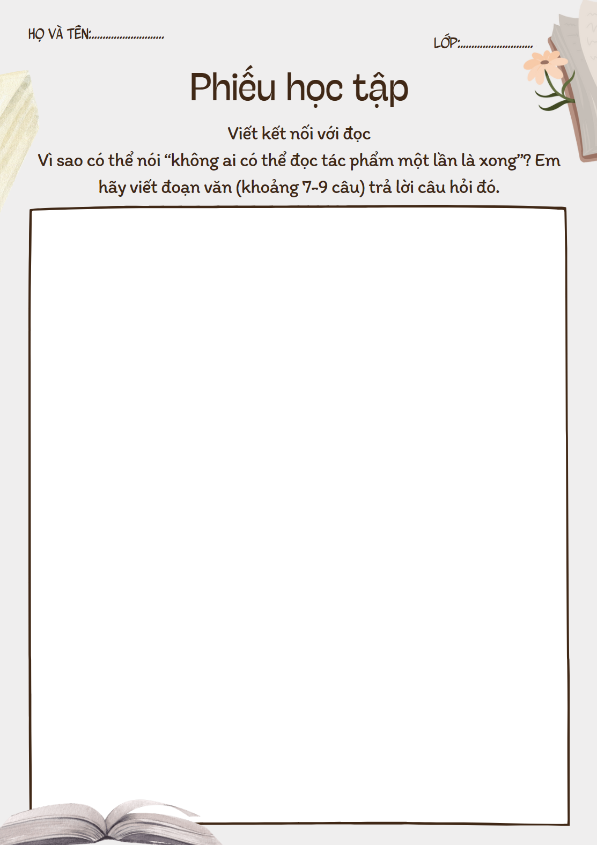
Viết kết nối với đọc
Vì sao có thể nói “không ai có thể đọc tác phẩm một lần là xong”? Em hãy viết đoạn văn (khoảng 7-9 câu) trả lời câu hỏi đó.
- Về nội dung: lí giải được vì sao “không ai có thể đọc tác phẩm một lần là xong”.
- Về hình thức: cần đảm bảo số câu theo yêu cầu. Các câu trong đoạn cần đúng chính tả, ngữ pháp; sử dụng từ ngữ phù hợp, đảm bảo sự liên kết, mạch lạc
Notes:
- Ẩn sau mỗi tác phẩm văn học là những bài học đa tầng có mối liên hệ đa dạng với nhiều mặt khác nhau của đời sống. (Nó có thể được thể hiện một cách trực tiếp nhưng cũng có thể được thể hiện một cách gián tiếp qua những câu chuyện, lời nói, những câu văn, câu thơ hay từng dấu câu được tác giả sử dụng.)
- Đọc một lần, chúng ta có thể nắm khái quát được nội dung của của tác phẩm nhưng không một ai dám khẳng định mình hiểu sâu, hiểu kỹ từng chi tiết, dụng ý của tác giả ẩn sau những câu văn, câu thơ...

Slide 27
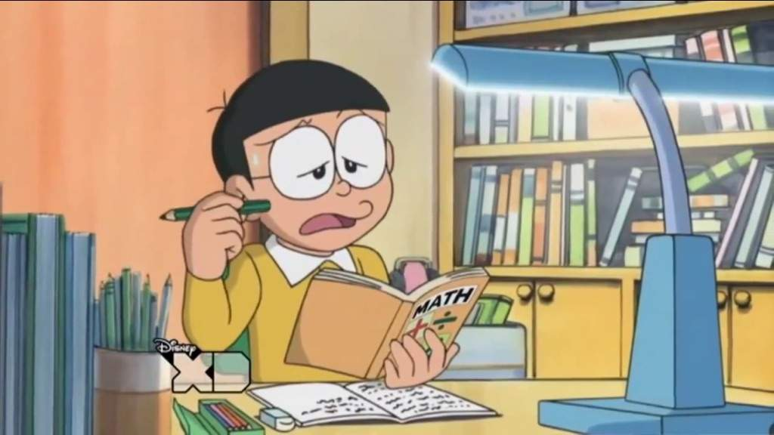

HỌC
CÙNG
NOBITA
Nobita của chúng ta đang gặp phải những câu hỏi khó, các em hãy cùng nhau giúp đỡ cậu chàng hậu đậu trả lời những câu hỏi đó nhé.

Slide 28

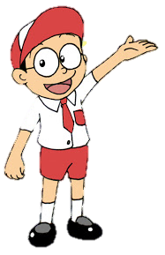
1. Luận đề của văn bản “Đọc văn – cuộc chơi tìm ý nghĩa” là gì?
Bản chất và ý nghĩa của việc đọc văn

Slide 29

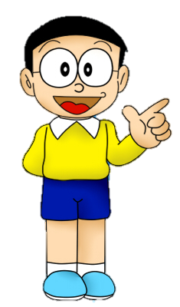
2. Em hãy chỉ ra mối quan hệ giữa đoạn (5) và đoạn (6).
Mối quan hệ nhân- quả

Slide 30

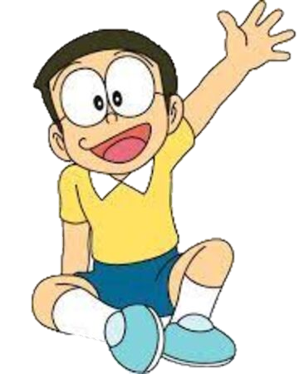
3. Mục đích của việc đọc văn là đi tìm ý nghĩa cuộc đời qua văn bản văn học, là nội dung của luận điểm thứ mấy?
Luận điểm 2

Slide 31
4. Điền từ còn thiếu vào chỗ chấm: Các luận điểm trên đều làm rõ những khía cạnh khác nhau của…..
Luận đề

Slide 32
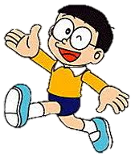
5. Văn bản “Đọc văn- cuộc chơi tìm ý nghĩa” thuộc thể loại văn bản nào?
Văn bản nghị luận văn học

Slide 33
6. Để làm sáng tỏ luận đề: Bản chất và ý nghĩa của việc đọc văn, tác giả đã sử dụng bao nhiêu luận điểm?
6 luận điểm

Slide 34
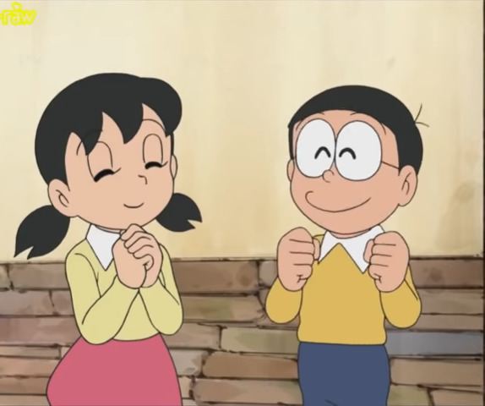
Nobita, cậu giỏi quá!
Hihi….Cám ơn các bạn.
BÀI MỚI

